Slide 1
Dit is mijn spreekbeurt over
De ambulance

Slide 2
Geschiedenis
Weetjes & Feitjes
Witte Kruis
Ambulance van binnen
Een dag uit het leven
Quiz
Wat ga ik
vertellen?

Slide 3
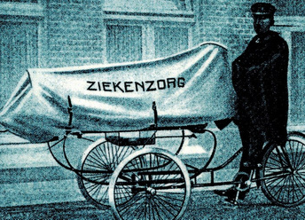
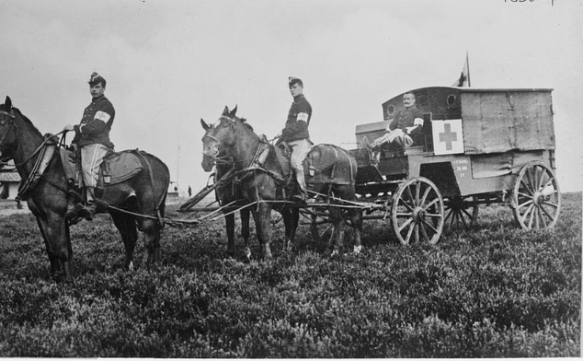
De geschiedenis
15e eeuw: veldhospitaal (paard en wagen)
17e eeuw: draagmanden, houten brancards en de pestschuit
19e eeuw: rijwielbrancards
20e eeuw: Begin 20e eeuw komen de ambulances zoals we ze nu kennen
1971: Meldkamers worden opgericht
Met de jaren worden de ambulances steeds luxer en uitgerust met betere apparatuur

Slide 4
Weetjes en feitjes
Witte Kruis
Nederland
- grootste ambulanceorganisatie van Nederland
- werkzaam in 5 RAV's
- 184 voertuigen
- 42 ambulanceposten
- opgedeeld in 25 RAV's (Regionale Ambulance Voorziening)
- 800 ambulances
- 235 ambulanceposten
- 1,4 miljoen ritten

Slide 5
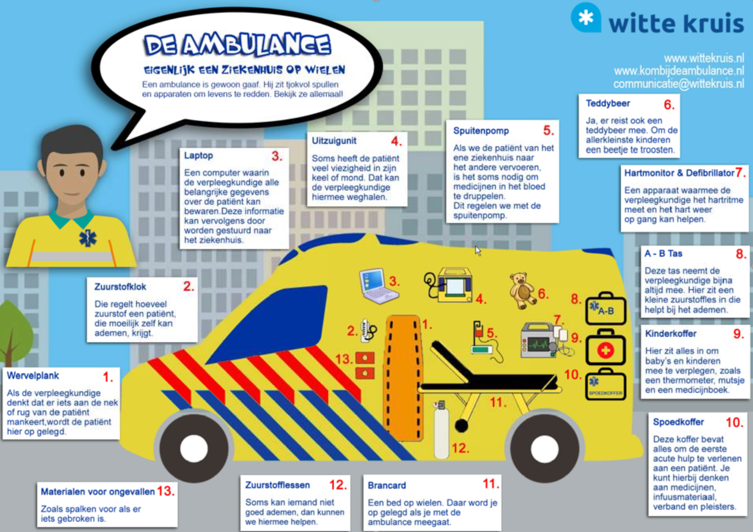

Slide 6
Een dag uit het leven van...
EEN AMBULANCEVERPLEEGKUNDIGE

Slide 7
Quiz
1. Wat is een
uitzuigunit?
3. Waar staat de afkorting RAV voor?
2. in welke eeuw kwam het veldhospitaal?
4. Rijden er meer of minder dan 500 ambulances in Nederland?
Waarom zou jij wel/niet bij de ambulance willen werken?

